Slide 1
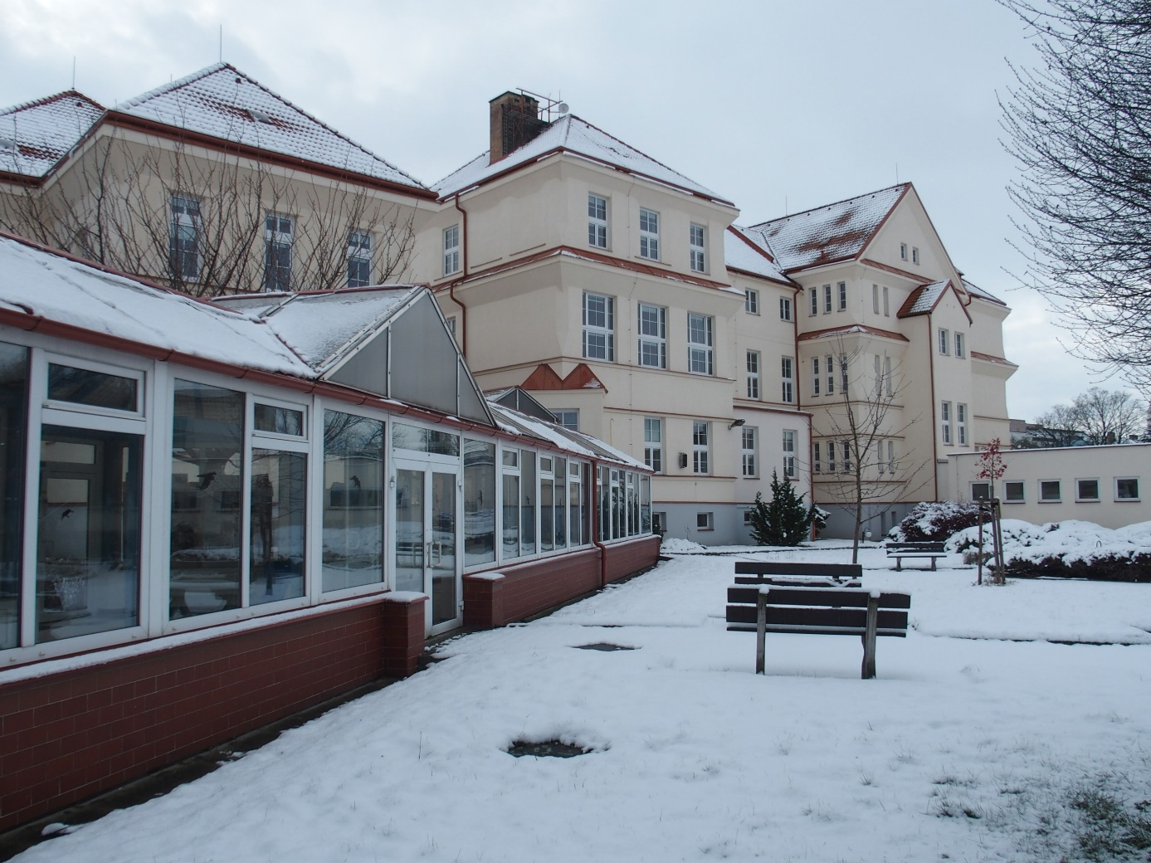

IKAP KHK II
P20 – Střední odborná škola veterinární Hradec Králové

Slide 2
Název našeho projektu:
Podporujeme zvídavost žáků
aneb „Už vím jak….“
Cíl projektu:
Podpora zvídavosti žáků základních a středních škol v oblasti polytechnického vzdělávání

Slide 3
Aktivity pro žáky ZŠ
Bloková cvičení pro žáky 7. nebo 8. tříd ZŠ dle ŠVP
rozvoj zvídavosti žáků v přírodovědné oblasti
Témata:
Jak to vypadá uvnitř těla zvířat
Jak zacházet se zvířaty
Jak se rodí (líhne) mládě
Jak na první pomoc nejen u lidí

Slide 4
Průběh realizace blokových cvičení
Úprava prostoru vyšetřovny, kde budou probíhat bloková cvičení (úložné prostory, tabule)
Vlastní realizace blokových cvičení pro žáky ZŠ
Žáci ZŠ budou pracovat v menších skupinkách pod vedením odborných učitelů a za pomoci žáků SŠ
Práce s živými zvířaty, modely v životní velikosti, pomůckami a nástroji nakoupenými z finanční podpory projektu
Uskutečníme cca 24 blokových cvičení
Účast cca 120 žáků ZŠ

Slide 5
Aktivity pro žáky SŠ
Školní projekty
- rozvoj zvídavosti žáků v polytechnické oblasti
Témata projektů:
1. ročník: Technika v praxi aneb fyzika a my
2. ročník: Technické a přírodní památky Krkonoš
3. ročník: Robotizace v zemědělském podniku
4. ročník: Metody vyšetřování a léčení malých zvířat na VFU Brno

Slide 6
Průběh realizace školních projektů
Jednodenní i vícedenní projekty
Návštěva interaktivních expozic (NTM, IQ-Landia), přírodních a technických památek, špičkových odborných pracovišť
Žáci na základě vlastního prožitku a získaných informací vypracují výstupní materiál (krátké Power pointové prezentace, informačních poster,..)
Prezentace výstupů před spolužáky při výuce
cca 23 exkurzí

Slide 7
Aktivity pro žáky SŠ
Rozvoj polytechnických a digitálních a kompetencí žáků
Nákup 3D tiskáren
Obsluha a programování v rámci předmětu Výpočetní technika

Slide 8
Šablony III
Školní kariérový poradce
(23 měsíců)
Doučování žáků SŠ ohrožených školním neúspěchem
(5 šablon)
Zahraniční mobility pedagogických pracovníků
(3 pedagogové, Velká Británie)

Slide 9
Finanční podpora projektu
1 512 400 Kč

Slide 10
Děkuji za pozornost.

